Slide 1
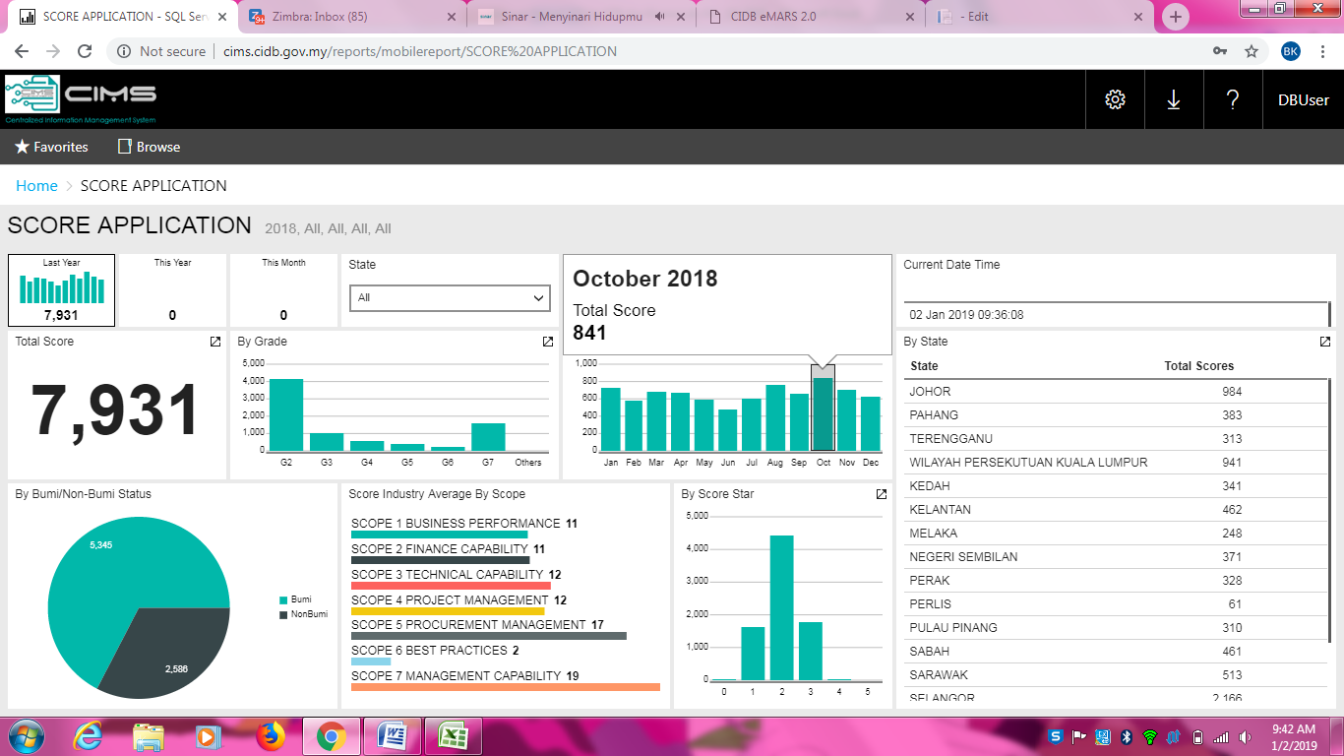
OKTOBER 2018

Slide 2

NOVEMBER 2018

Slide 3

DISEMBER 2018

